Slide 1
Bedienungsanleitung MR - Spiel
Powered by MR – Azubis – 2021

Slide 2
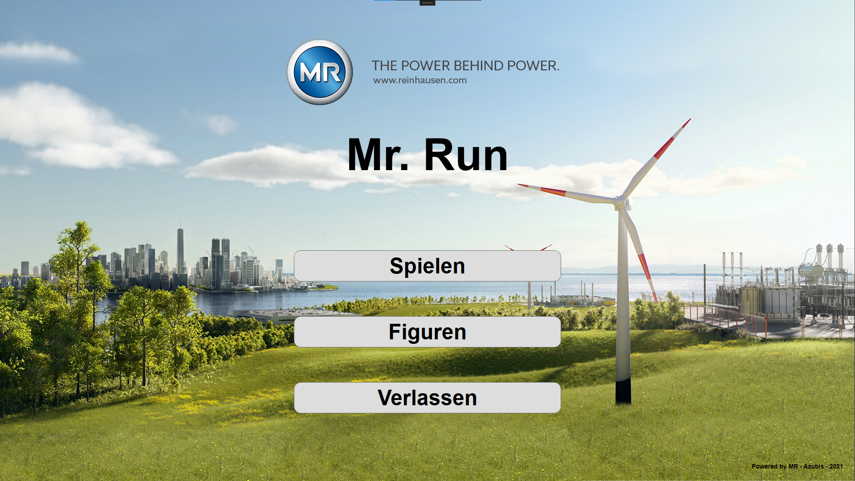
Startmenü
Starten des Spieles
Verlassen des Spieles
(nur Admins)
Figuren auswählen

Slide 3
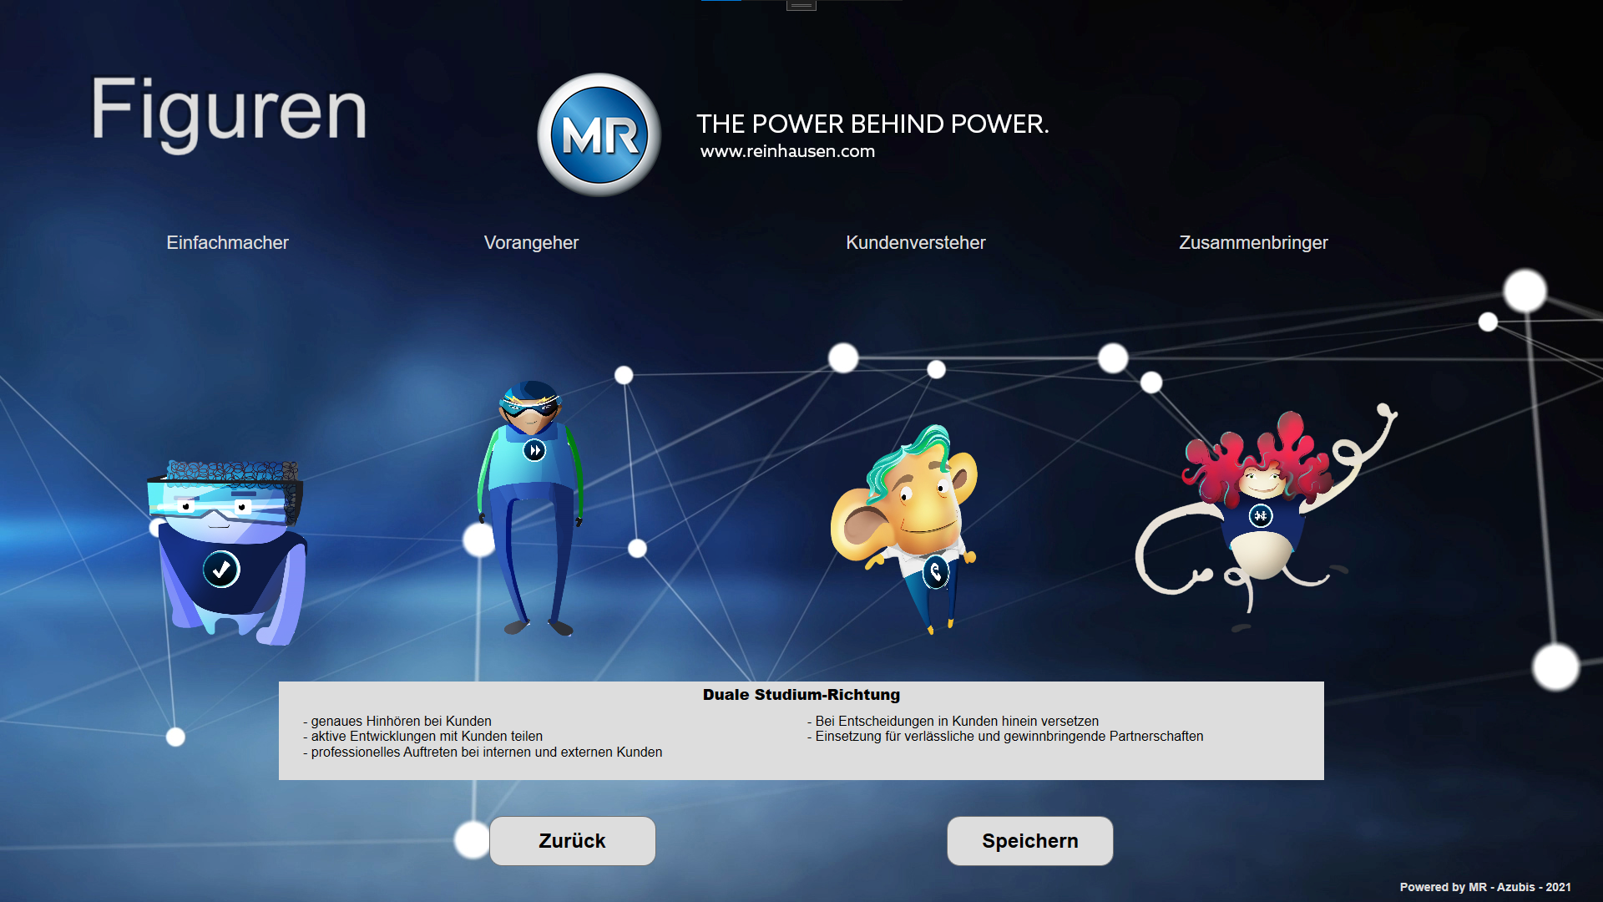
Spielfiguren Wählen
Figuren auswählen
nach Speicherung
erst zurück
zum Startmenü
auf Speichern klicken,
ansonsten keine
Speicherung

Slide 4
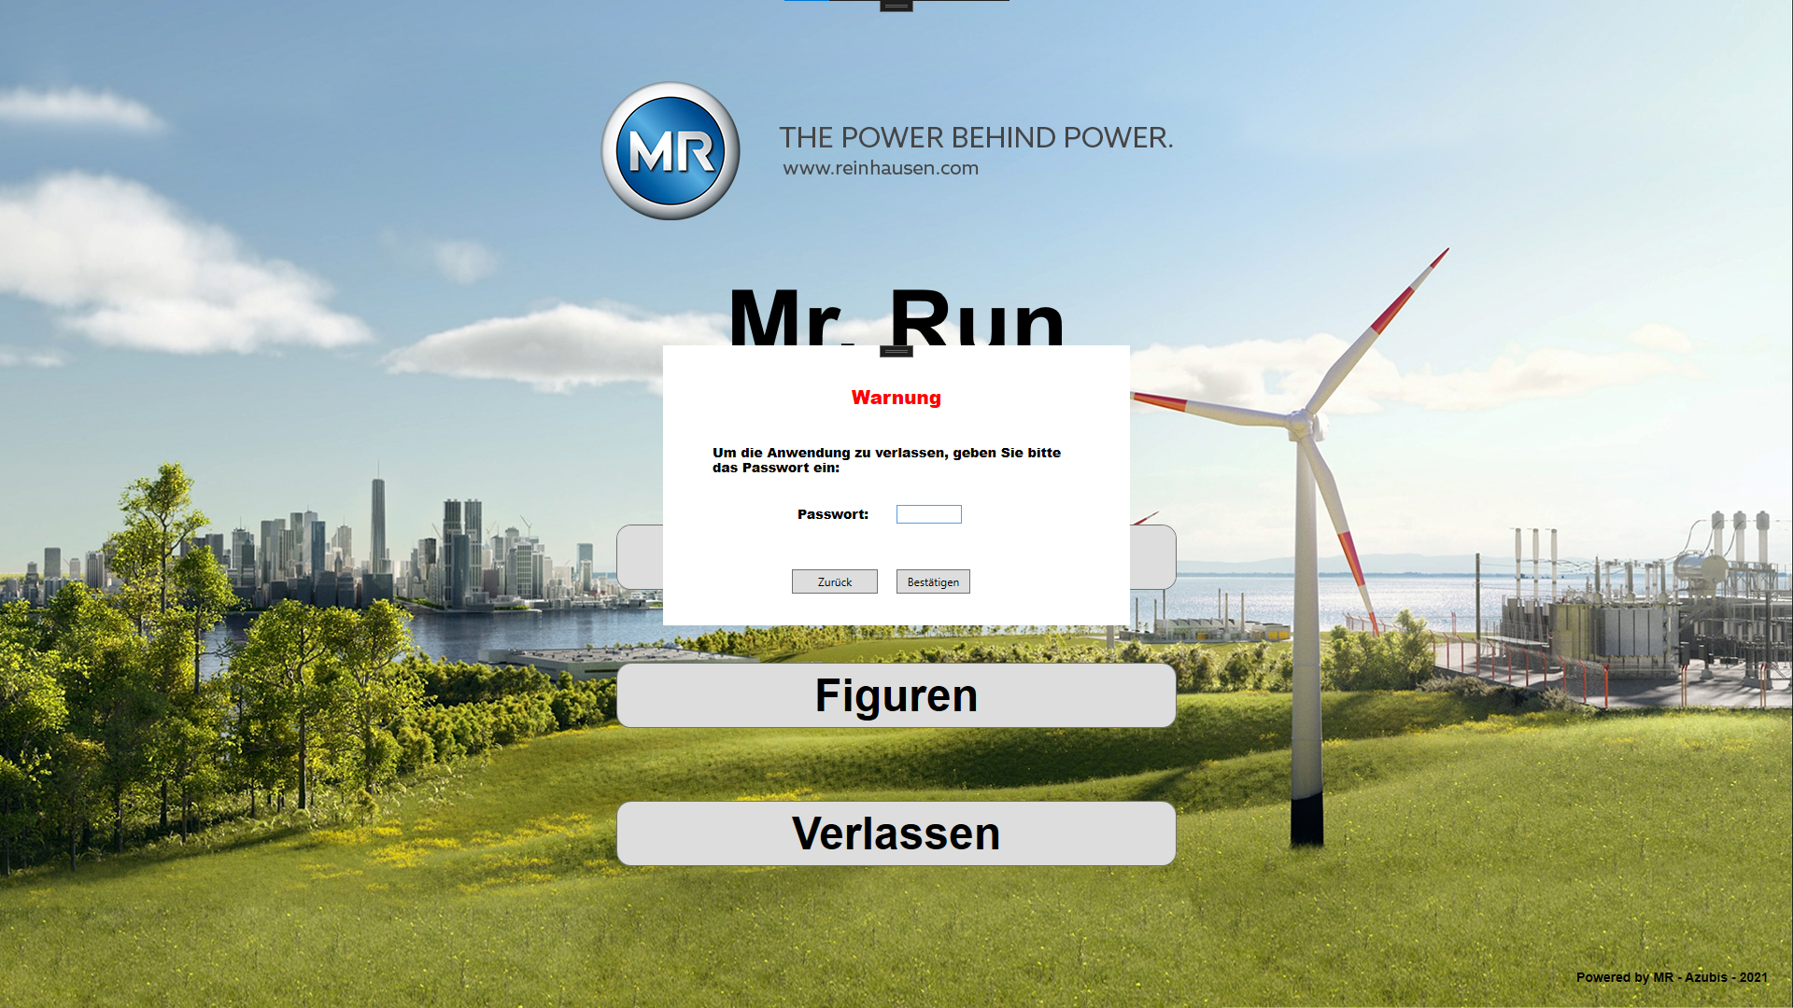
Verlassen - button
„Zurück“ – Button drücken
Bei unabsichtlichen
Daraufklicken, öffnet
sich Warnungsfenster

Slide 5
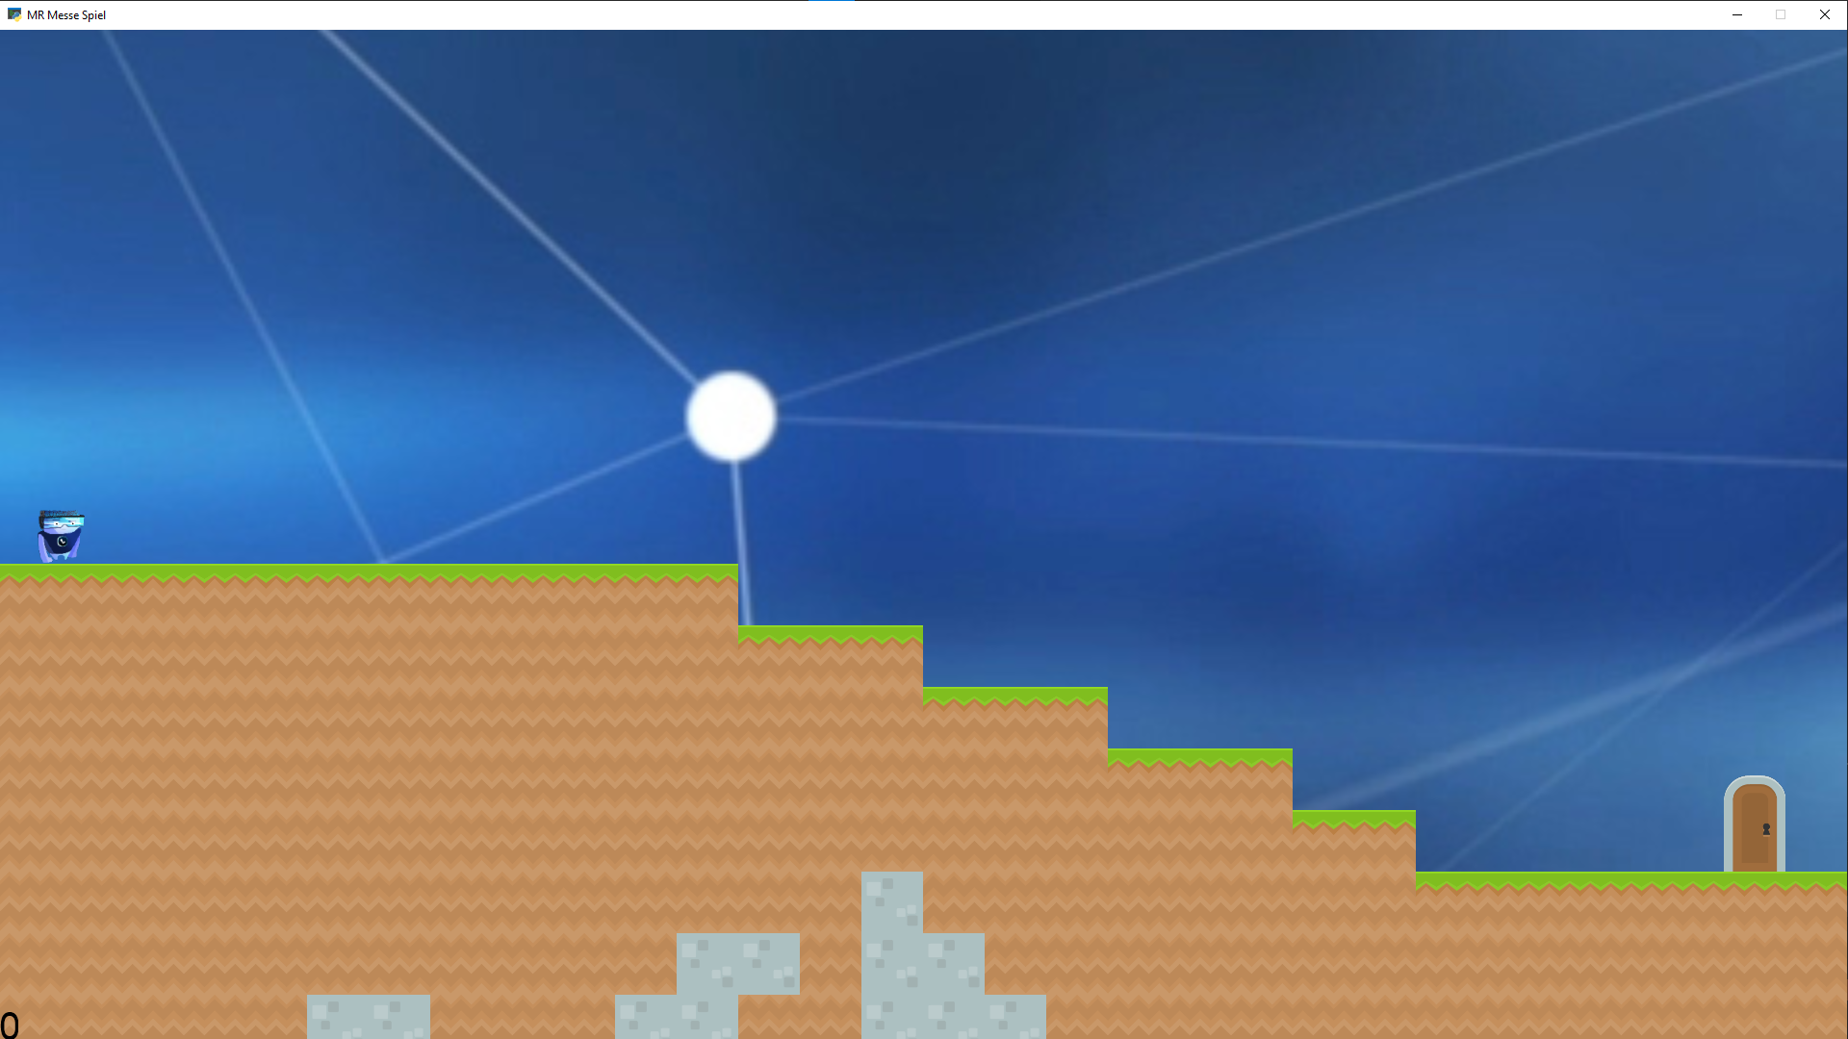
MR - Spiel
springen
bestätigen
Springen
nach rechts bewegen
Nach unten bewegen
nach links bewegen
Nach oben bewegen

